Slide 1



Phòng giáo dục và đào tạo quận Long Biên
Trường mầm non Giang Biên
LĨNH VỰC PHÁT TRIỂN NHẬN THỨC
Đề tài: Mâm ngũ quả ngày tết
Lứa tuổi: 4 -5 tuổi
Giáo viên: Nguyễn Thị Thường
Nguyễn Minh Yến

Slide 2


Cô và trẻ cùng hát bài: Sắp đến tết rồi

Slide 3
HOẠT ĐỘNG NHÓM

Slide 4
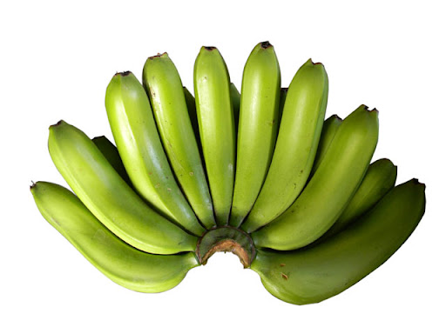
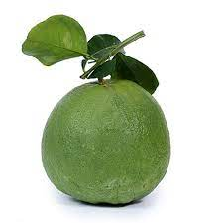
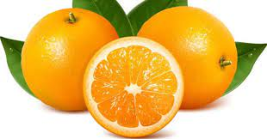
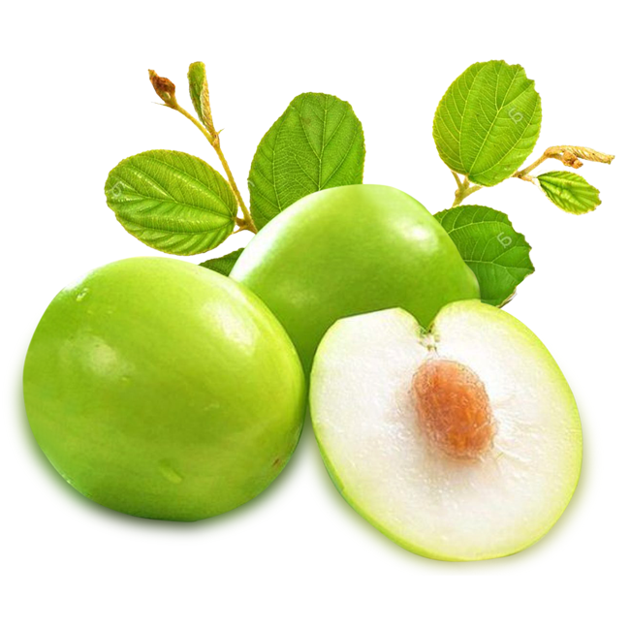
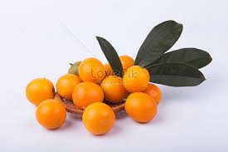

Slide 5
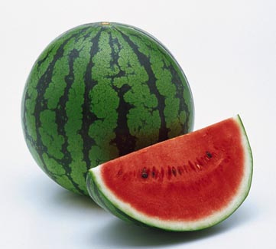
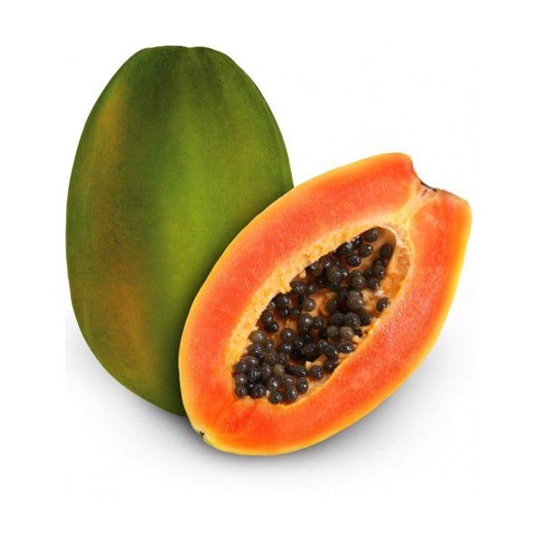
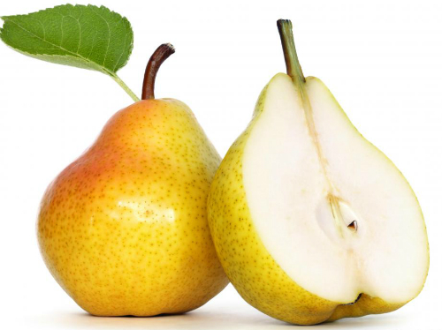
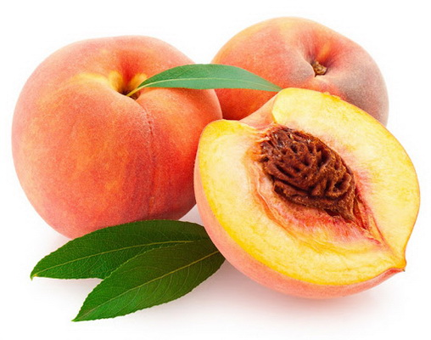
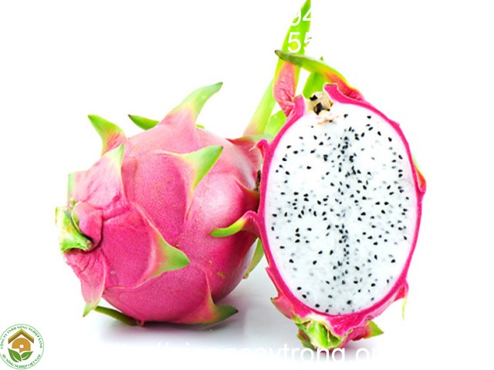

Slide 6
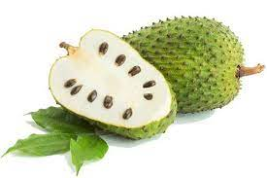
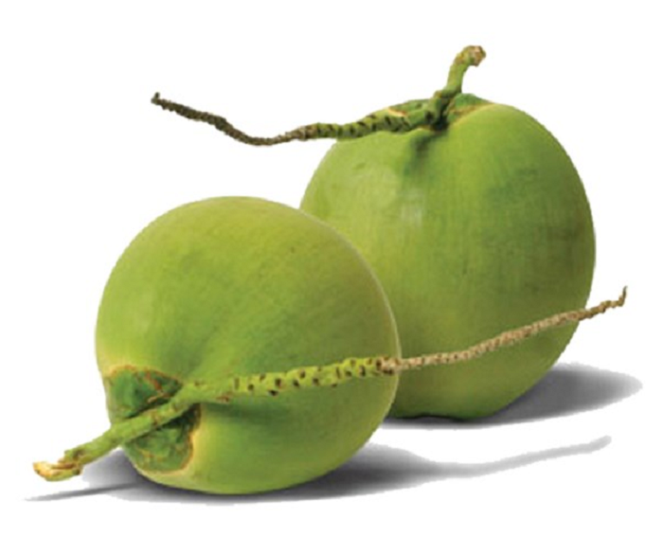
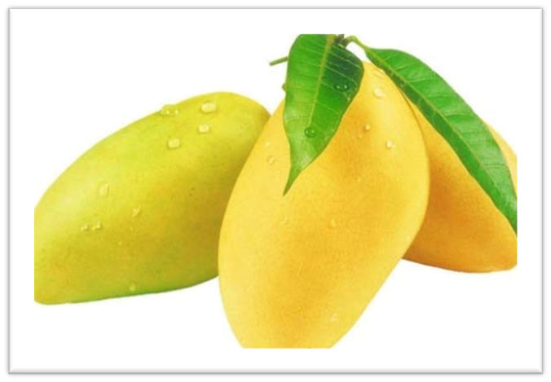
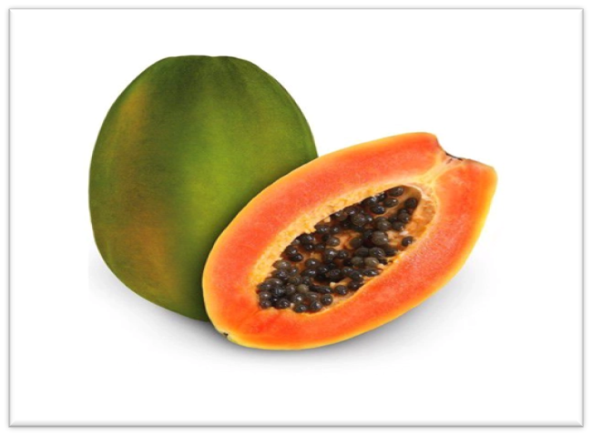
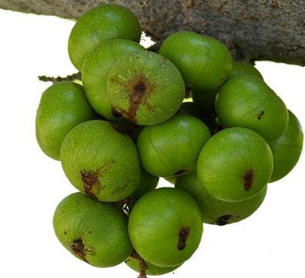

Slide 7
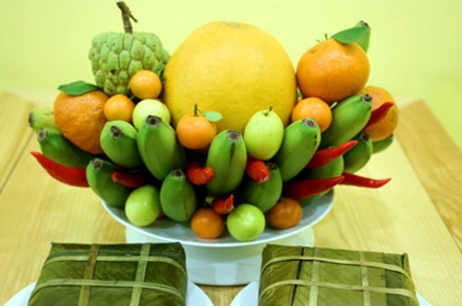
MÂM NGŨ QUẢ MIỀN BẮC

Slide 8
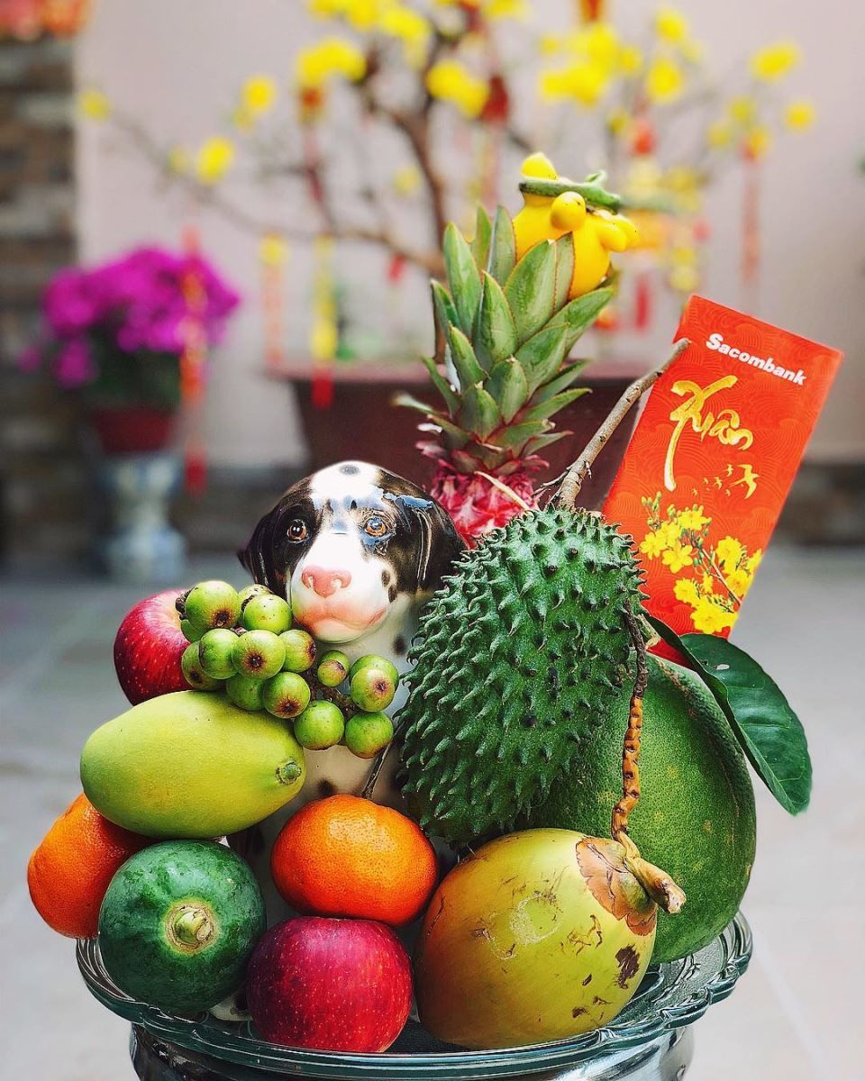
MÂM NGŨ QUẢ MIỀN NAM

Slide 9
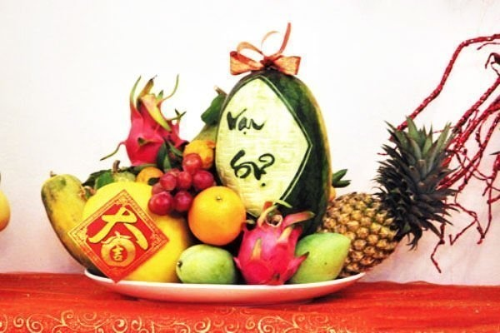
MÂM NGŨ QUẢ MIỀN TRUNG

Slide 10
SO SÁNH
MÂM NGŨ QUẢ MIỀN BẮC
MÂM NGŨ QUẢ MIỀN NAM

Slide 11
SO SÁNH
MÂM NGŨ QUẢ MIỀN BẮC
MÂM NGŨ QUẢ MIỀN TRUNG

Slide 12
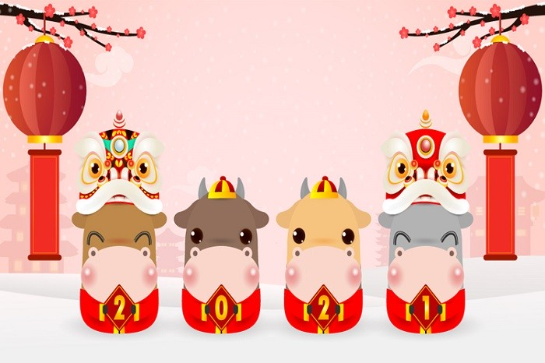
XIN CHÀO VÀ HẸN GẶP LẠI

